Slide 1
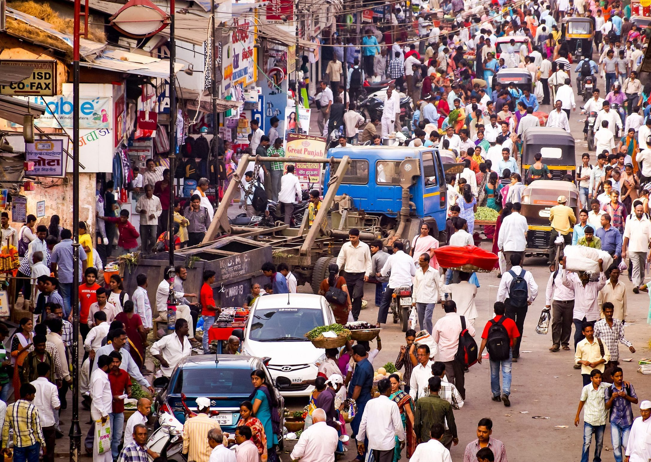
Jižní a Jihovýchodní Asie
Poloostrovy Přední a Zadní Asie – Pákistán, Indie + Thajsko, Indonésie, Malajsie a Singapur.

Slide 2
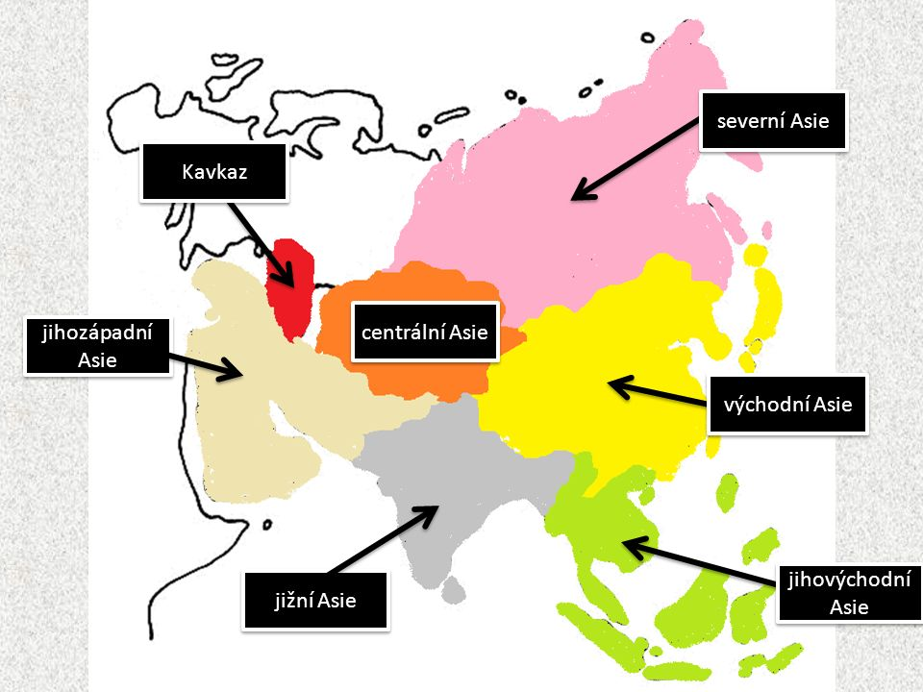
Regiony Asie Geografické rozdělení
Severní Asie (Rusko – Sibiř)
Střední Asie (Kazachstán a okolí)
Západní Asie - Blízký Východ (Arabský pol.)
Jižní Asie (Indie a Pákistán)
Východní Asie - Dálný Východ (Čína)
Jihovýchodní Asie (Thajsko, Indonésie)

Slide 3
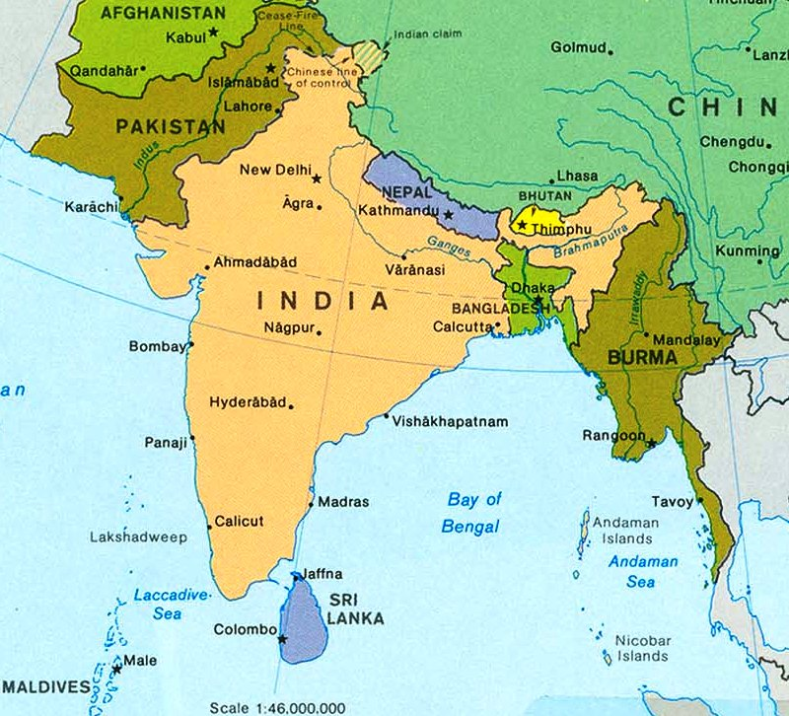
JIŽNÍ ASIE /Indie a okolní státy/
od Himaláje klesá a mění se přírodní podmínky (horské oblasti se mění ve stepi a na jihu v monzunové nížiny s tropickým počasím);
hlavní řeky: Indus a Ganga a Brahmaputra;
obyvatelstvo europoidní;
náboženství hlavně hinduismus převážně, na západě však Islám (Pákistán, Afganistán), chudoba, negramotnost velmi typické pro tento region, přelidněnost;
turisticky navštěvované hlavně Indie a Srí Lanka (Ceylon), Maledivy (ostrovy).

Slide 4
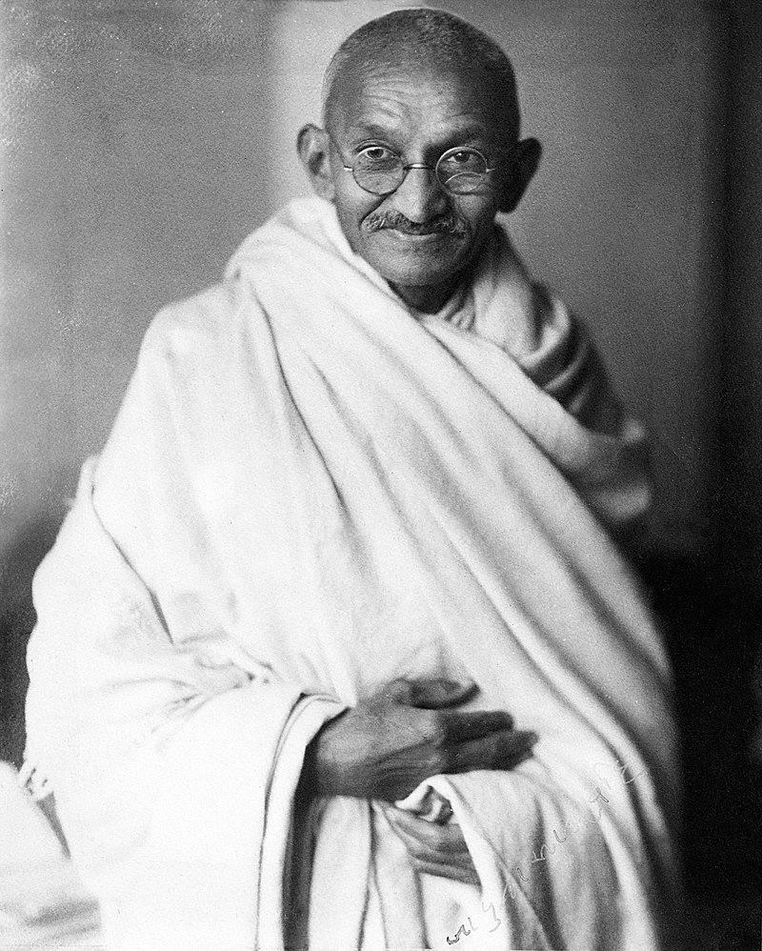
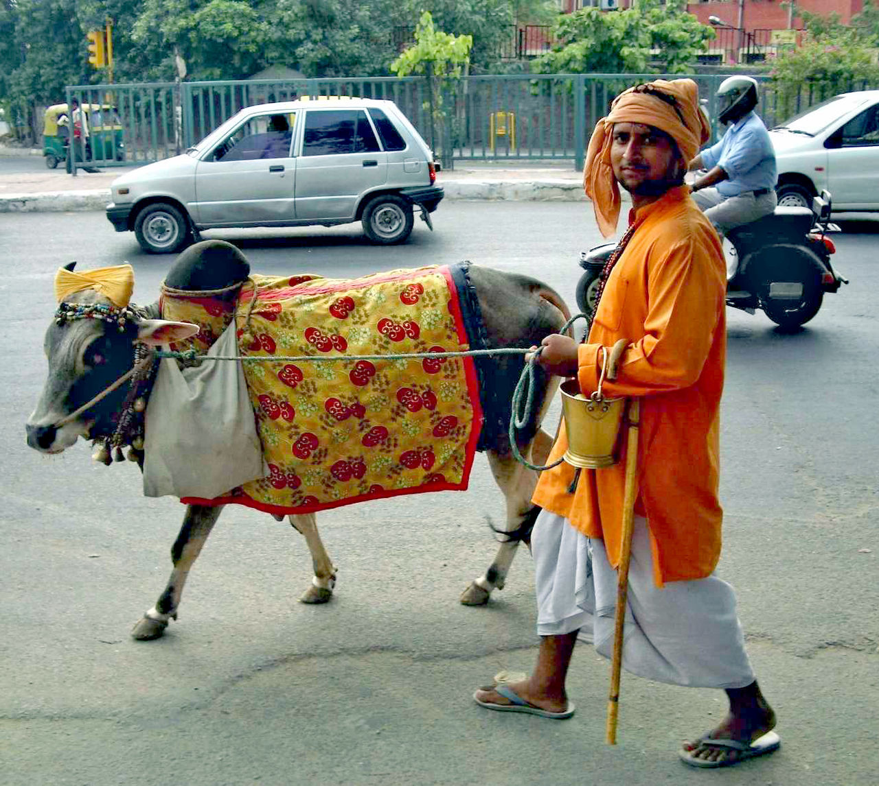
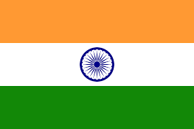
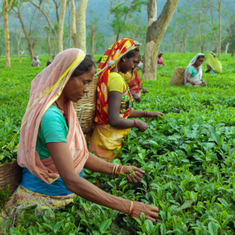
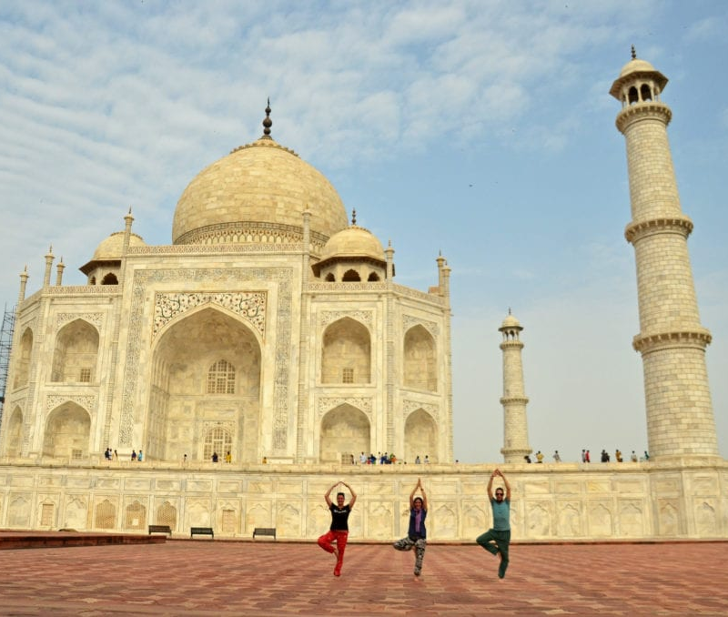
Indie problémy rostoucí země
Mahátma Gándhí
1,2 miliardy obyvatel, dříve britská kolonie, 1947 samostatnost, demokratické zřízení, angličtina, samostatnost Gándhí.;
hinduismus 80 %, europoidní rasa, směs dvou populací /severní a jižní Indie/;
rodinná pouta, sňatky domlouvané mezi rodinami, žena je většinou v domácnosti;
velký ekonomický potenciál, jaderná velmoc, kosmický program, ropa, uhlí, železná ruda;
turisticky navštěvována (Tádž Mahál), filmová studia Bollywood (od Bombaje).
Posvátná kráva
Tádž Mahál

Slide 5
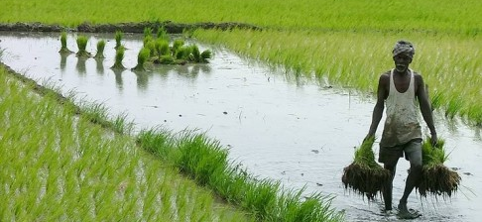
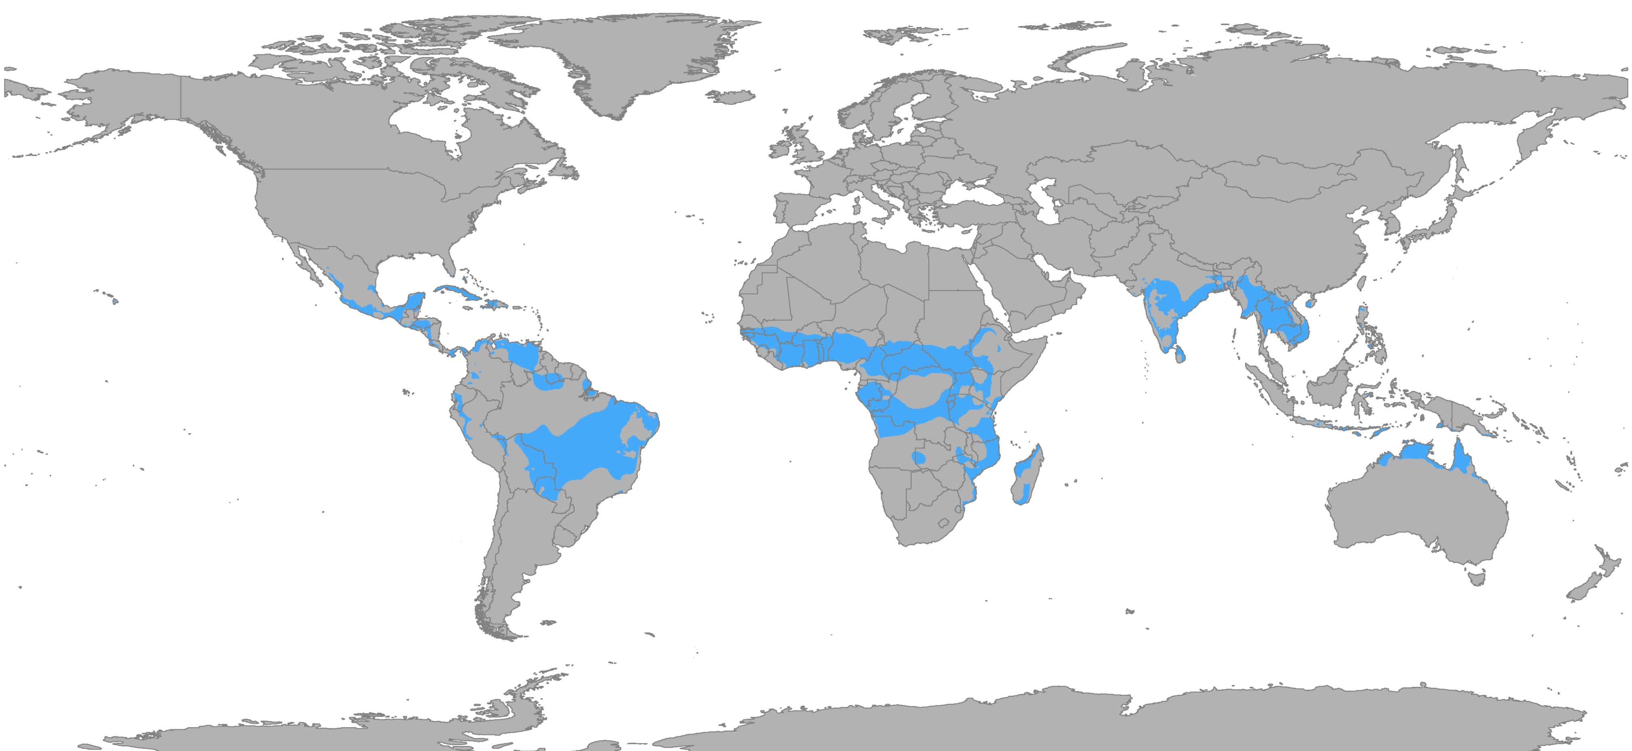
Monzuny – sezónní větry
Sklizeň rýže v Indii
Оznačení pro sezónní vítr měnící v létě a v zimě svůj směr;
V jednotlivých pololetích má jeho proudění úplně opačný směr;
Monzuny se nejvíce vyskytují v jihovýchodní a východní Asii. Výrazně se projevují například v Indii (důležité pro úrodu).

Slide 6
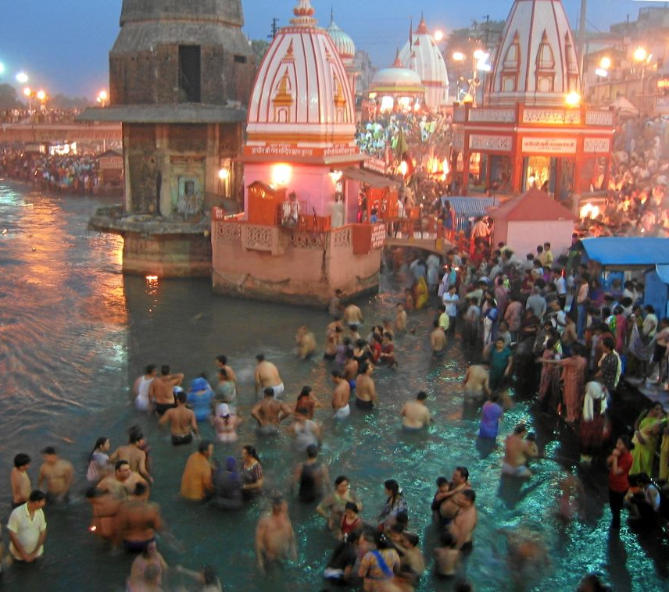
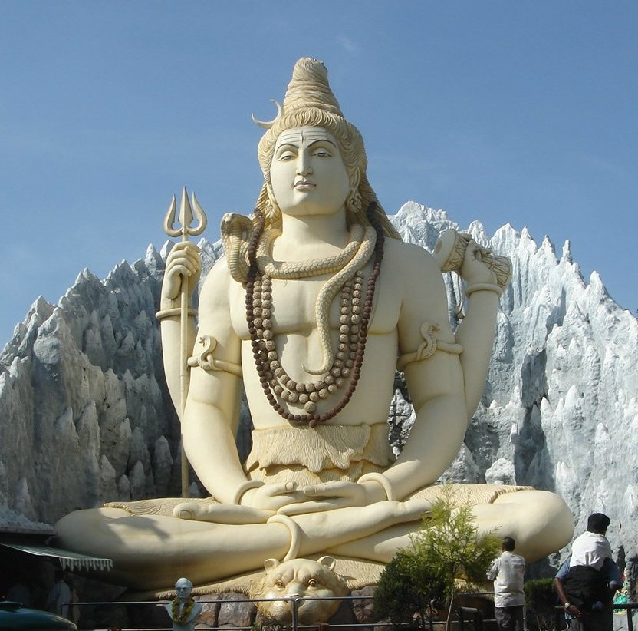
Hinduismus
Rituální koupel v řece Ganga
Reinkarnace … duše neumírá, ale rodí se v jiném těle. Karma. Dobrá nebo špatná.
Tradiční pro Indii, filosofický a náboženský koncept – způsob života;
Po křesťanství a islámu třetí nejrozšířenější náboženství;
Známá je myšlenka o reinkarnaci (příčina a následek života člověka);
Společnost rozdělena na varny či kasty;
Posvátná řeka Ganga a koupel v ní.
Varny či Kasty Bráhmani – nejvyšší vrstva – kněží s privilegovaným postavením Kšatrijové – kasta bojovníků, panovníků, kteří měli v rukou moc. Vaišjové – kasta obchodníků a zemědělců Šúdrové – nejnižší vrstva – služebníci ostatních.
Nedotýkatelní (asi 200 mil. lidí).

Slide 7
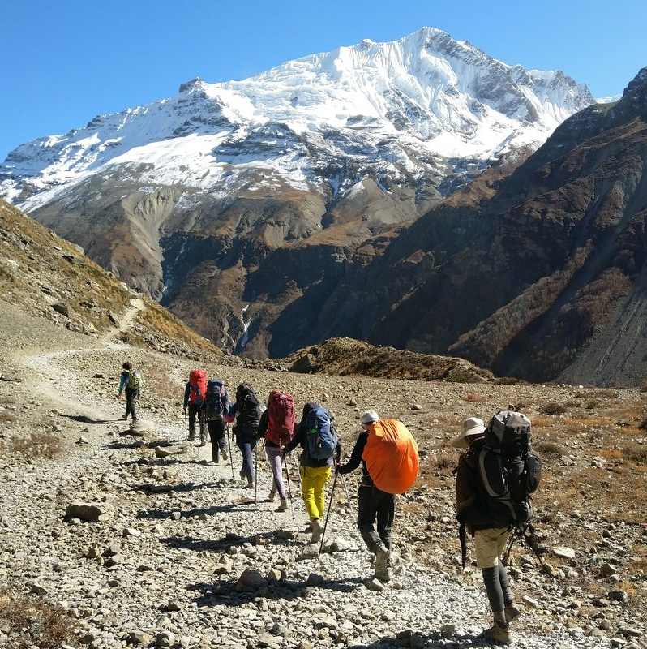
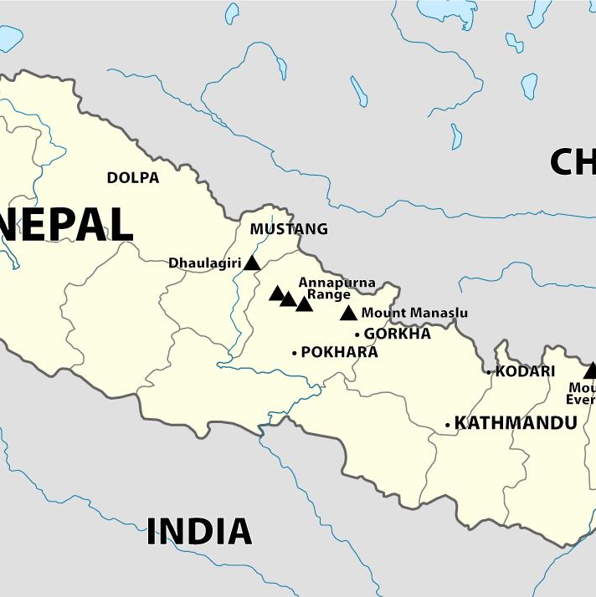
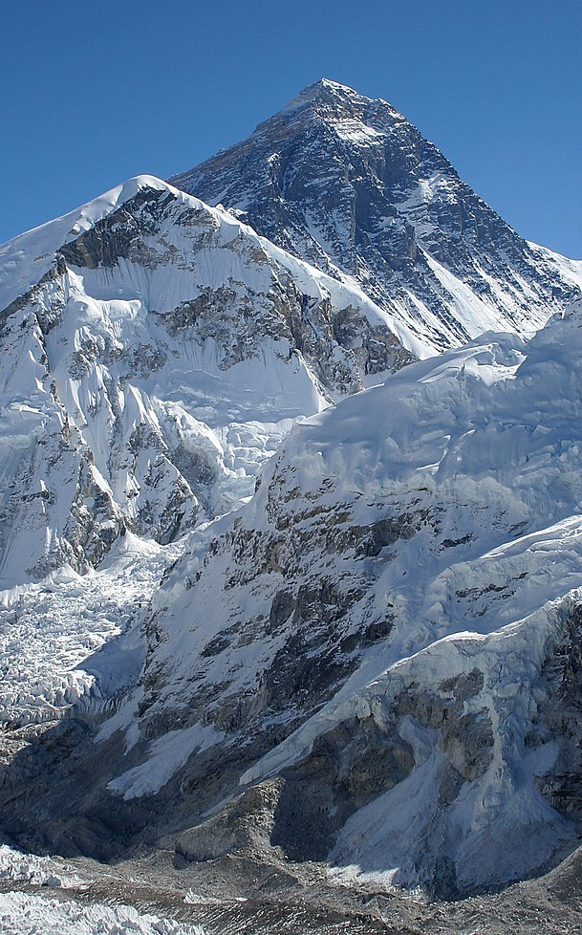
Nepál
Hlavní město Káthmándú;
Nejvyšší hora světa Mount Everest;
Místo odkud horolezci začínají svoji pouť na většinu 8tisícových hor.

Slide 8
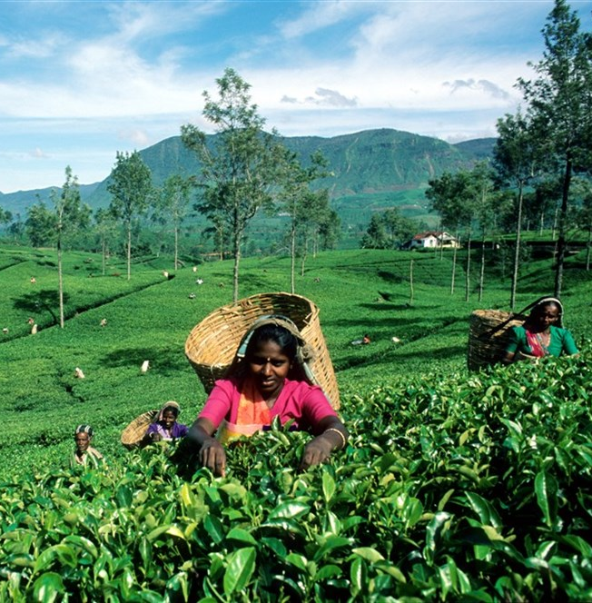
Srí Lanka / ostrov Ceylon
Ostrov v jihovýchodní Asii přibližně 80 % rozlohy ČR;
Turisticky navštěvované;
Pěstování čaje, kaučuku, ostrov slonů.

Slide 9
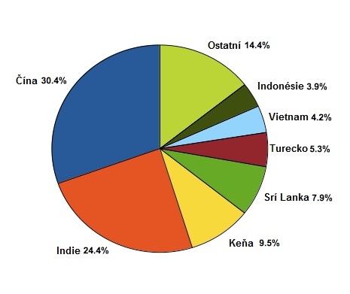
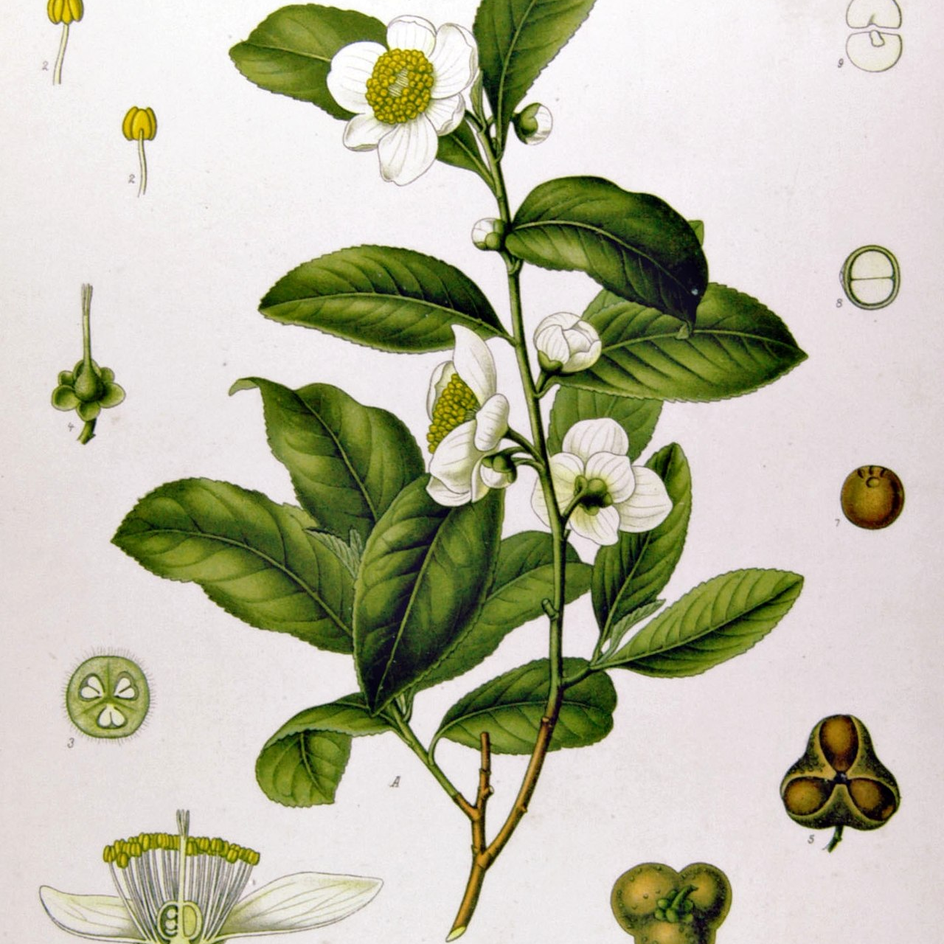
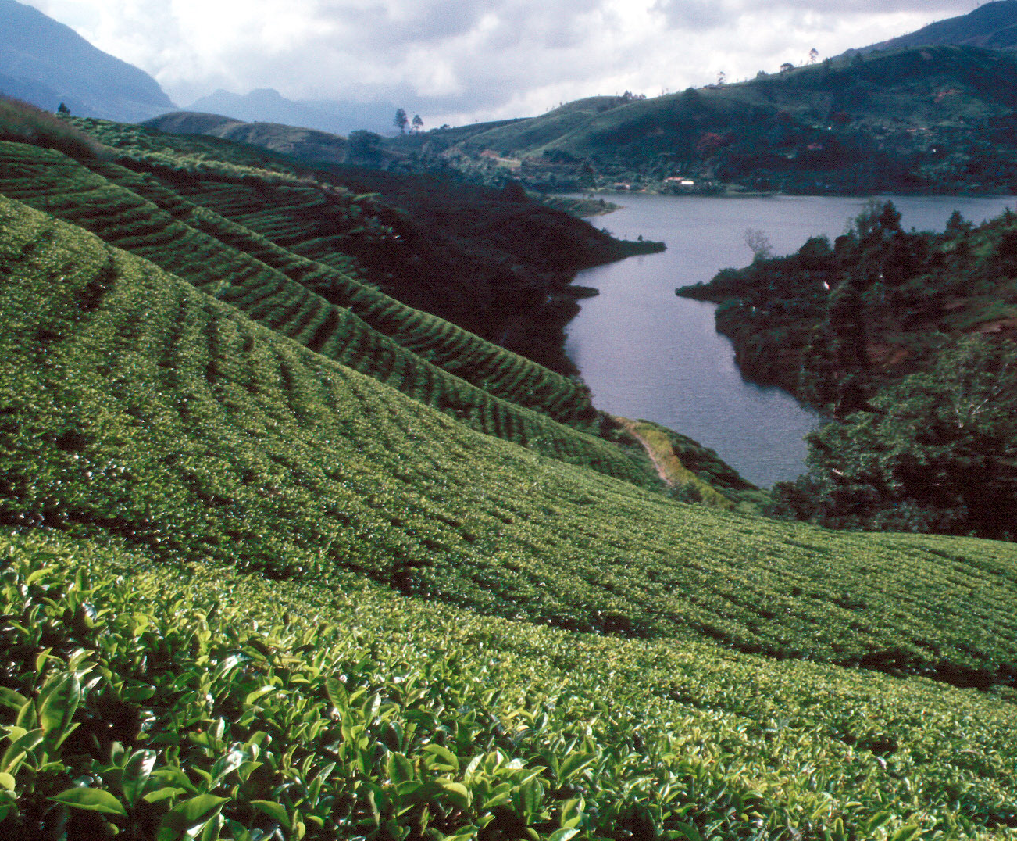
Čaj - Tea
- kulturní nápoj, připravovaný obvykle louhováním lístků rostliny čajovníku v horké vodě;
- V ASII – Čína, Indie, Srí Lanka, Vietnam, Indonésie - monzunové oblasti s teplým počasím;
- Výroba: sběr, sušení, fermentace /oxidace/ od 30ºC do 90ºC;
- U zelených čajů při sušení vysoký ohřev proto zůstávají zelené.

Slide 10
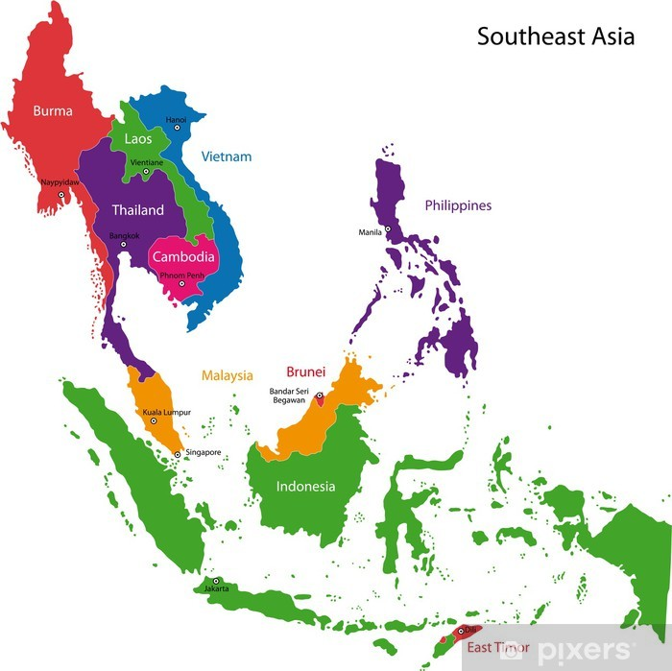
Jihovýchodní Asie
Barma
Thajsko
Laos
Vietnam
Kambodža
Malajsie
Filipíny
Indonésie
Brunej
Singapur
Jáva a Sumatra

Slide 11
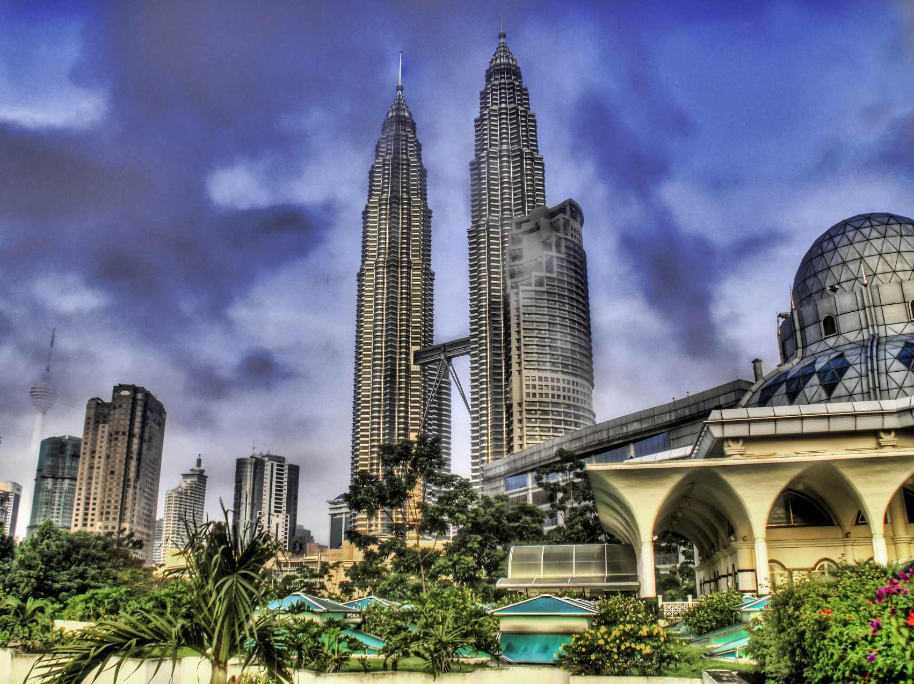
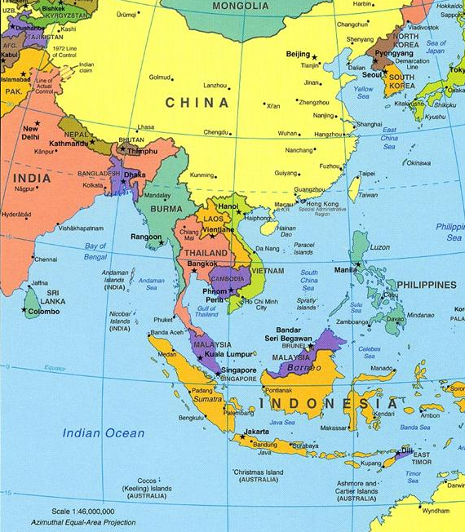
Jihovýchodní Asie
Cca 20 000 ostrovů, velká členitost;
Tropické až subtropické podmínky, monzunové počasí;
Tropické deštné pralesy hlavně Indonésie s opicemi, plazi, papoušky;
turistická a ekonomická centra, mongoloidní rasa.

Slide 12
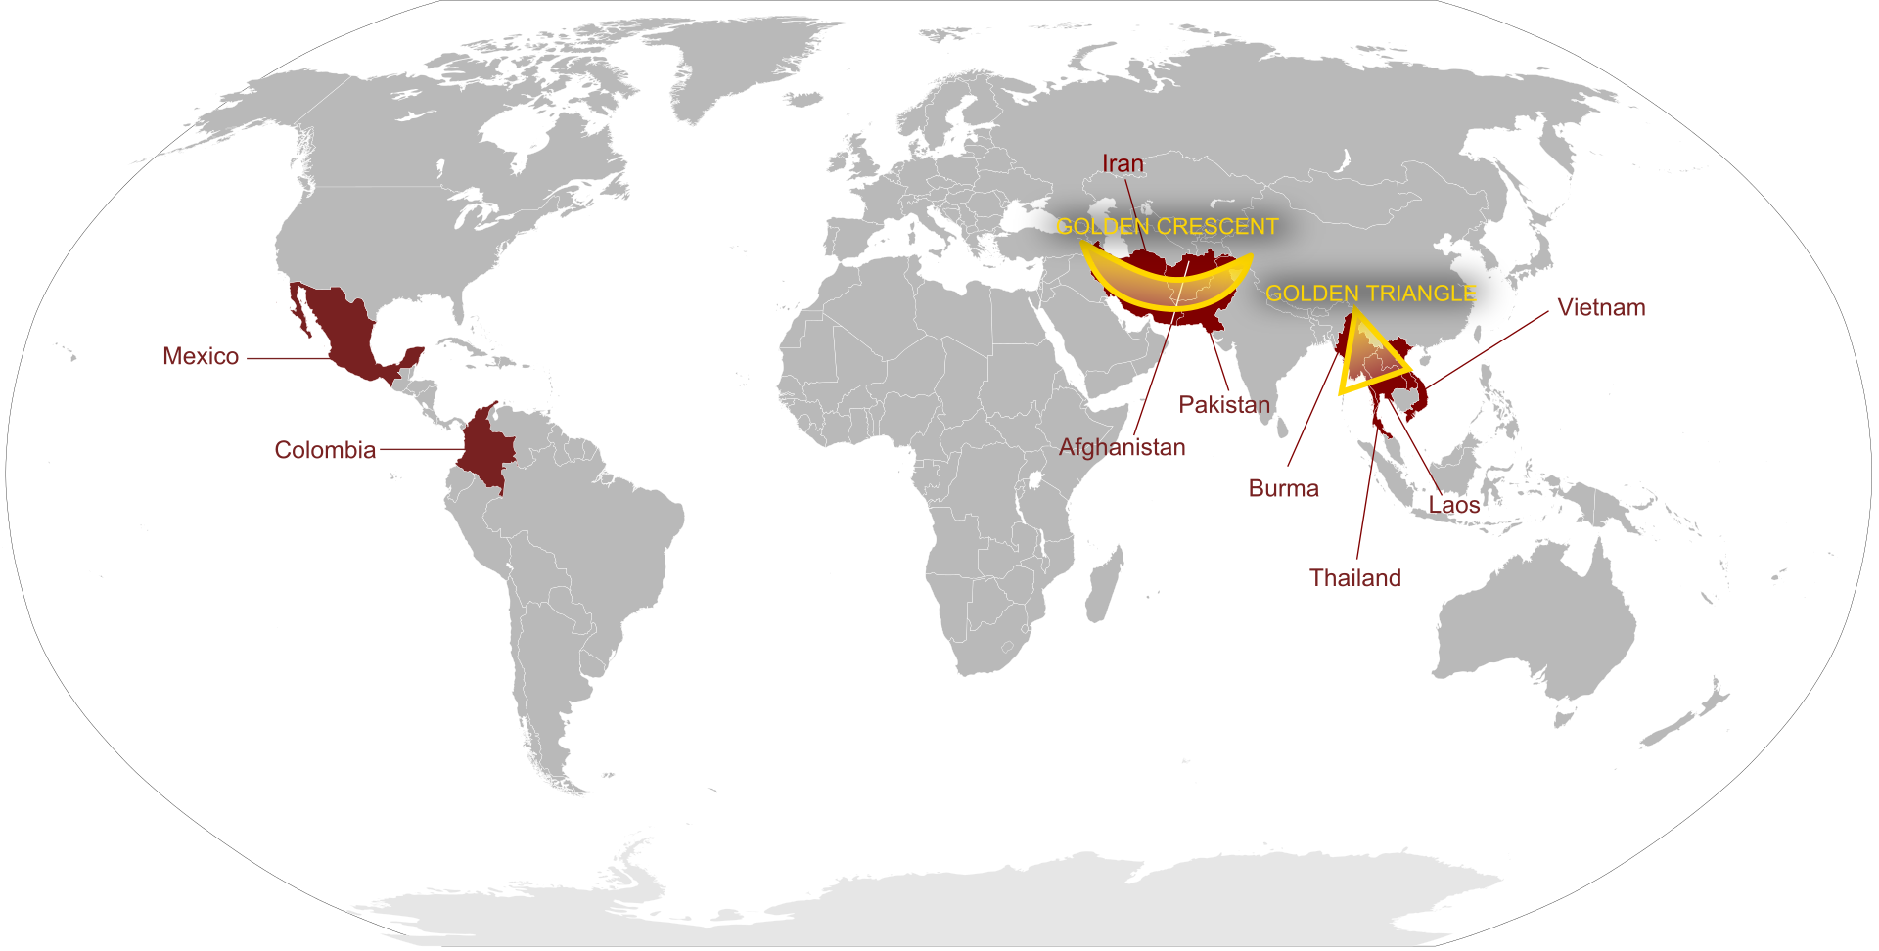
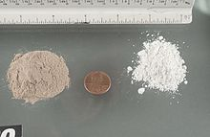
Zlatý trojúhelník
Heroin (diacetylmorfin)
Výroba ze surového opia. Nebezpečná návyková zakázaná droga.
Označení používané pro oblast jihovýchodní Asie, která se rozkládá mezi hraničními oblastmi Barmy, Thajska a Laosu;
Pěstuje se zde hojně mák setý, který je dále zpracováván na výrobu opia;
Výroba tišících prostředků morfinu, analgetik, ale také drogy heroinu.

